Slide 1
기획하다 1-4
예시 PPT
Font.: 나눔스퀘어ac (네이버 무료 폰트)
다운로드: https://software.naver.com/software/summary.nhn?softwareId=GWS_001726#
Size: A4용지 (디자인-슬라이드크기 설정)
c
Planning school all right reserved
Notes:
바쁘고 짜증나고 읽을게 너무 많은 상사에게

Slide 2
1
무엇을 원하시는지 들어보았습니다
WHY
제안배경

Slide 3
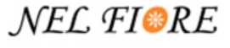



이슈 ㅣ 물티슈를 쓸때
아기에게 쓰는 거니까 우리 엄마들의 핵심 고민 3가지
1. 안전
2. 성분
3. 편리
아이 입 닦을건데…
발암물질은 없으려나
금방 말라서 또 못쓰겠네
수많은 사건사고로 당연한 걱정들
당연히 하나하나 증명된 답변을 드려야한다고 생각합니다

Slide 4
2
고민을 깊이있게 들여다보면
WHAT
증명

Slide 5
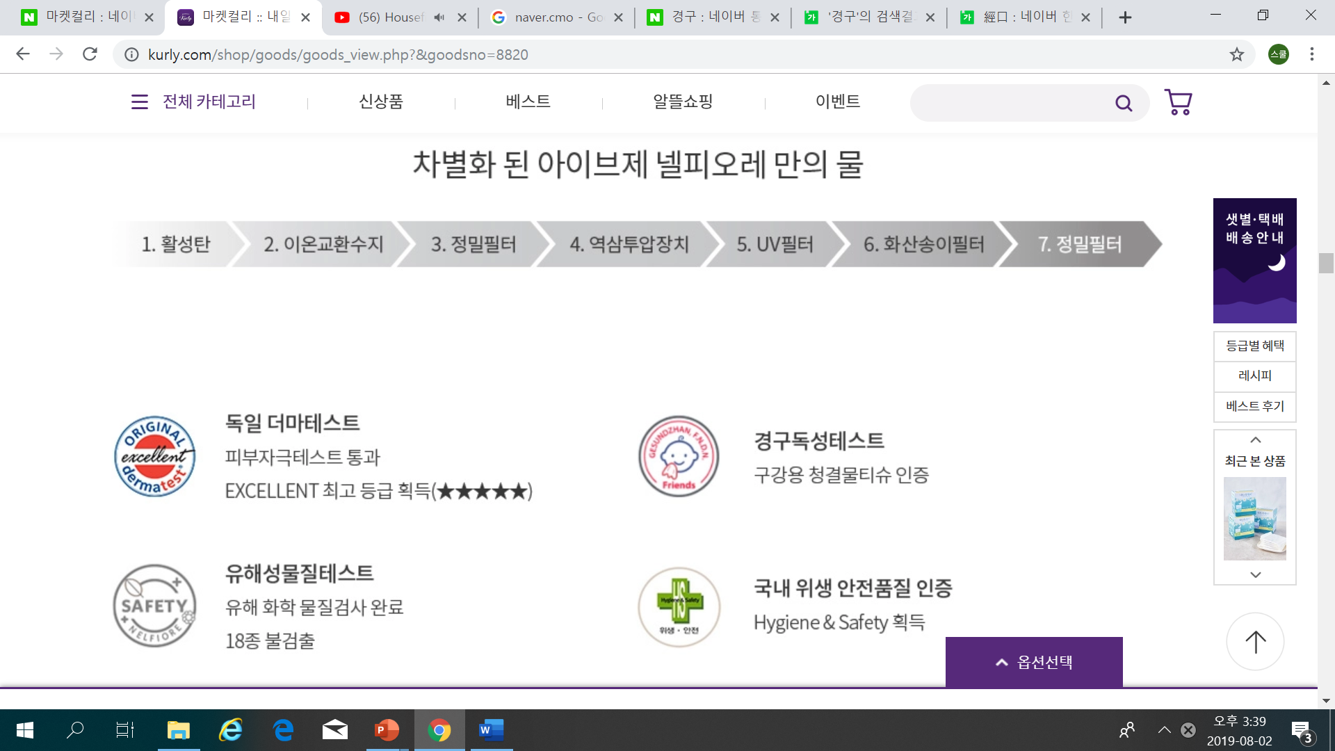
증명 ㅣ첫번째 고민
고민 세부
넬피오레 답변
경구독성 테스트
구강용 청결물티슈 인증
입: 물고 빨고 괜찮은지
1.
아이 입
닦는 건데
피부: 민감성도 괜찮은지
독일 더마테스트 통과
EXCELLENT 최고 등급 획득
민감성 피부도 입 닦아도 안전하다는 것 꼼꼼히 체크

Slide 6

증명 ㅣ두번째 고민
고민 세부
넬피오레 답변
전 성분 공개, 유해화학 18종 불검출
*가습제 살균기 성분 CMIT/MIT 걱정 No
성분: 전체 성분 괜찮은지
2.
성분이
안전한지
공정: 공정까지 안전한지
물 공정: 무려 7단계 정수 시스템
순도 99.9% 정제수 사용
성분도 + 성분을 관리하는 공정도 안전하다는 것 체크

Slide 7


증명 ㅣ세번째 고민
고민 세부
넬피오레 답변
부드럽고 도톰한
프리미엄 엠보싱 원단 75gsm
감촉: 부드러워야죠
3.
중요한
디테일
디테일: 빨리 말라요 ㅠ
여러장 같이 나와요
마르지않게 → 리필도 180도 오픈 쁘띠캡
한장씩만 나오게 → 인터폴 기법
사소하지만 중요한 디테일도 섬세하게 체크

